Slide 1
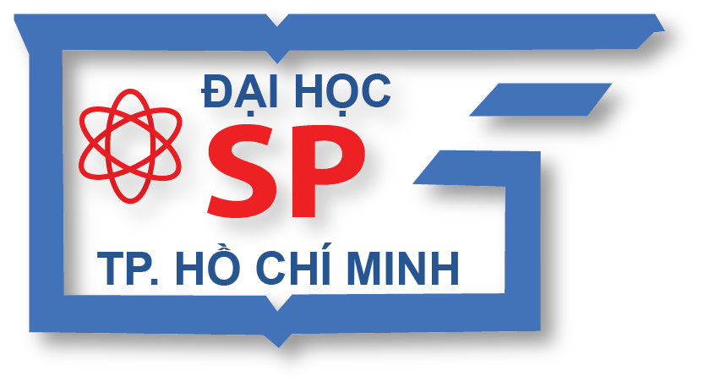
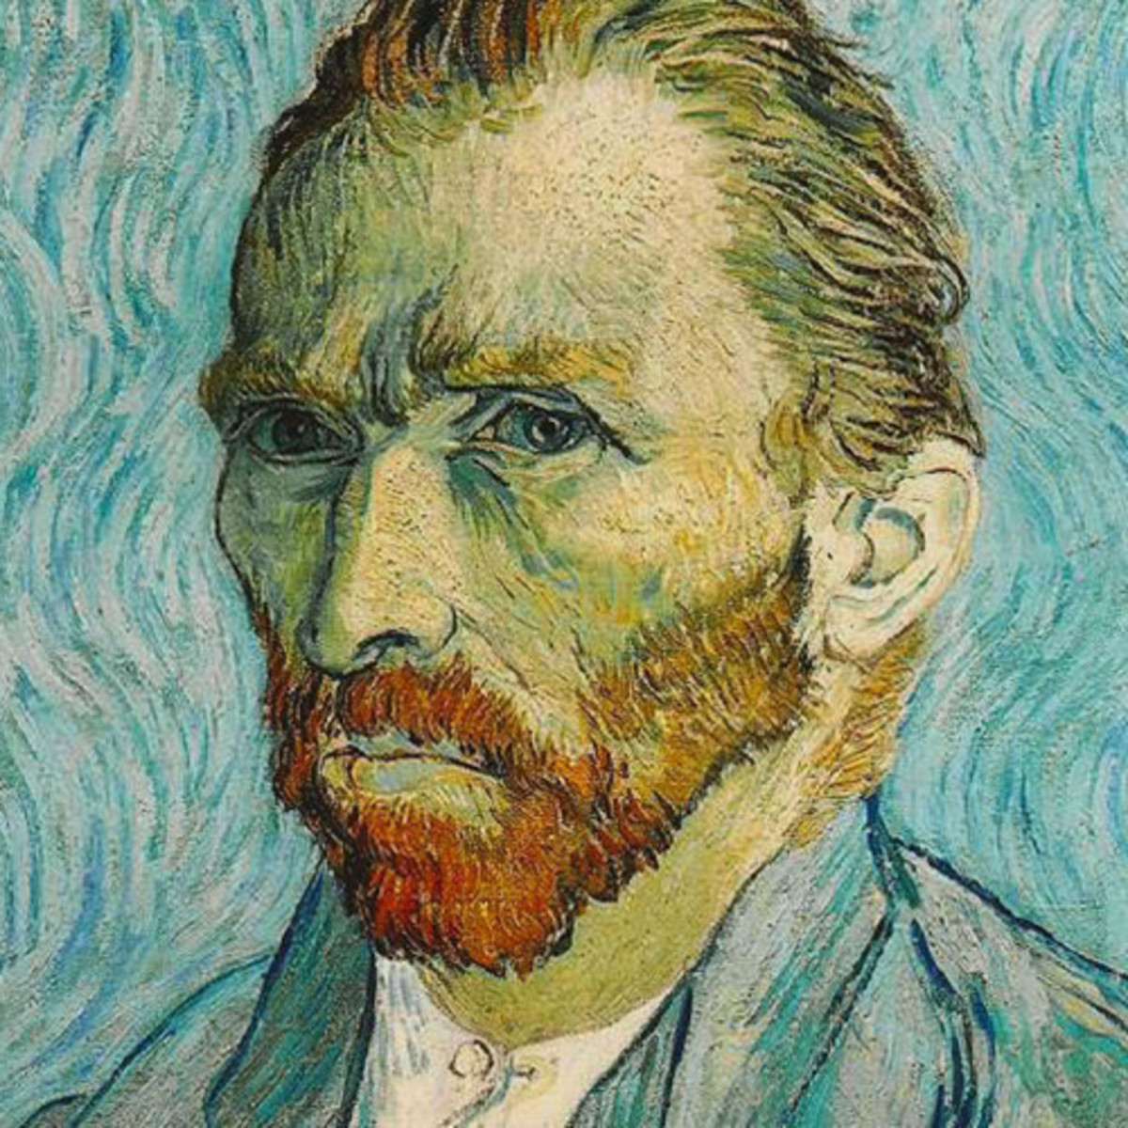
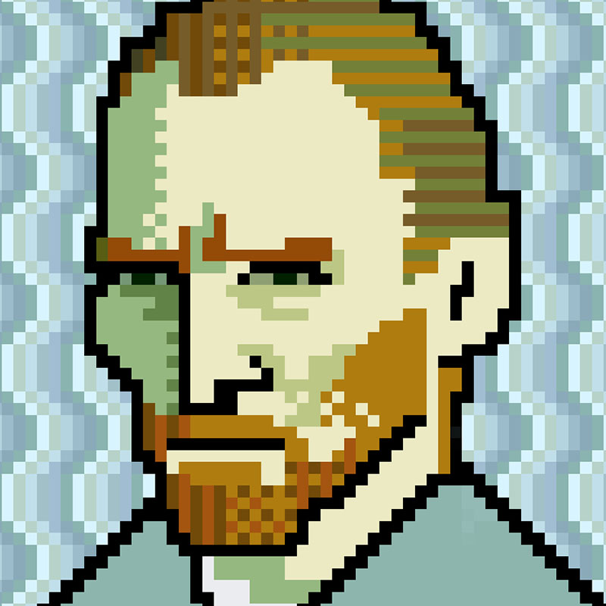
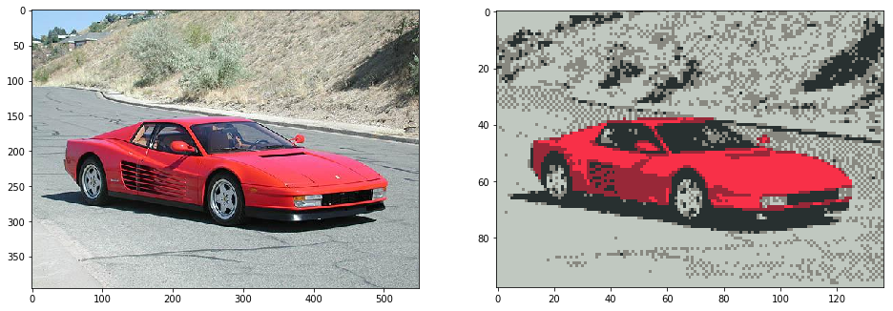
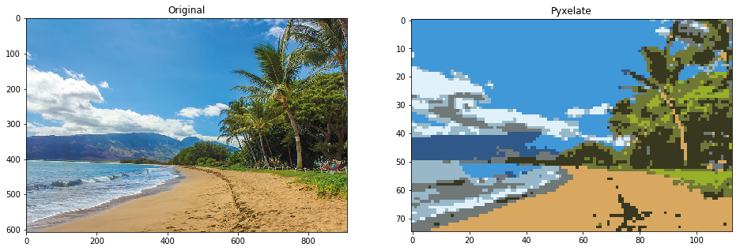
Mỹ thuật điểm ảnh hóa hình ảnh
Dương Tiến, Trương Đức Hải Nguyên, Nguyễn Ngọc Toàn
Khoa Công nghệ Thông tin, Trường Đại học Sư Phạm Thành phố Hồ Chí Minh
Giới thiệu
Phương pháp
Mỹ thuật điểm ảnh (Pixel Art) là một loại nghệ thuật kỹ thuật số được sử dụng phổ biến trong các trò chơi điện tử và các biểu tượng của chương trình máy tính. Hầu hết các ấn phẩm này đều rất hạn chế về kích thước và màu sắc. Do đó, nhóm chúng tôi muốn tạo ra một thuật toán có thể chuyển đổi một hình ảnh bất kỳ thành một hình ảnh có các đặc trưng của mỹ thuật điểm ảnh.
Chân dung tự họa
Van Gogh
Chân dung điểm ảnh Van Gogh
Thử nghiệm
Kết luận
Notes:
Pyxelate: sedthh/pyxelate: Python class that generates pixel art from images (github.com)
Reference: Video And Image Processing Conference Posters | GTC 2018 (gputechconf.com)

